Slide 1

INVALSI
Le Prove INVALSI al tempo del COVID-19
(a.s. 2020-2021)
Anna Maria Ajello – Presidente INVALSI
CNR - Roma, 14 luglio 2021

Slide 2
INTERVENTO ARTICOLATO IN DUE PARTI
CARATTERISTICHE DELLE PROVE
IMPLICAZIONI EDUCATIVE DELLE PROVE NELLA PANDEMIA
Notes:
Anno scolastico
Grado 2 = 1 DEV.STD
Grado 5 = 0,5 DEV.STD

Slide 3
Prima parte:
LA CORREZIONE DELLE PROVE
Nella presentazione del Rapporto 2019 (luglio 2019): sensatezza e autenticità delle prove
Obiettivo: far conoscere le prove, contribuire alla cultura della valutazione

Slide 4
Perché fare le prove:
scelta politica, ma anche scelta tecnica
Prove costruite con i criteri degli altri anni: è fondamentale avere misure di riferimento

Slide 5
Non si tratta di insensibilità o indifferenza alle vicende drammatiche della pandemia e delle sue conseguenze ma avere dati attendibili e certi
Chiama in causa la responsabilità degli adulti

Slide 6
INVALSI misura competenze fondamentali
– comprensione del testo, fare elaborazioni quantitative, sapere l’inglese nei livelli prescritti dalle Indicazioni Nazionali e dalle Linee guida –
prerequisiti per l’accesso all’esercizio dei diritti di cittadinanza
Etica della valutazione a scuola: si valuta ciò per il quale è previsto un intervento

Slide 7
La mancata acquisizione deve impensierire gli adulti:
non viene garantito il diritto di imparare
non è buonismo sottrarre gli studenti a queste misure.
Competenze fondamentali perché sono a fondamento di tutte le altre

Slide 8
Prove CBT (computer based testing)
Vantaggi:
correzione automatica, centralizzata
sgravio di lavoro per i docenti
riduzione/annullamento del cheating

Slide 9
Come avviene la correzione delle prove
la correzione automatica centralizzata:
”algoritmo”: parola invisa, sinonimo di “freddezza”, “stupidità” delle macchine
in aggiunta
per le risposte «diverse» da quelle attese:
Controllo da parte di un team INVALSI (esperti e docenti)

Slide 10
Tre esempi relativi a:
matematica
inglese
comprensione del testo italiano

Slide 11
per la matematica
le risposte giuste attese non dovrebbero creare problemi nella correzione:
2+2 =4
verità inoppugnabile

Slide 12
per la matematica
per le risposte univoche, quelle che prevedono una sola risposta - es. 15, 6 o una parola - si potrebbe contare sulla sola correzione automatica

Slide 13
Le variazioni di scrittura degli studenti sono moltissime:
un team di esperti disciplinari e di docenti esamina ogni risposta che il computer considera errata

Slide 14
La griglia di correzione usata dal computer è costruita durante il pre-test (18 mesi, «una lunga gravidanza» prima di produrre un item definitivo).
Le risposte non previste, ma giuste entrano a far parte delle alternative

Slide 15
Obiettivo principale:
non perdere nemmeno una delle risposte che si possono considerare giuste, anche se non previste.
INVALSI impara anche da questi esiti…

Slide 16
Un esempio di prova di matematica….

Slide 17
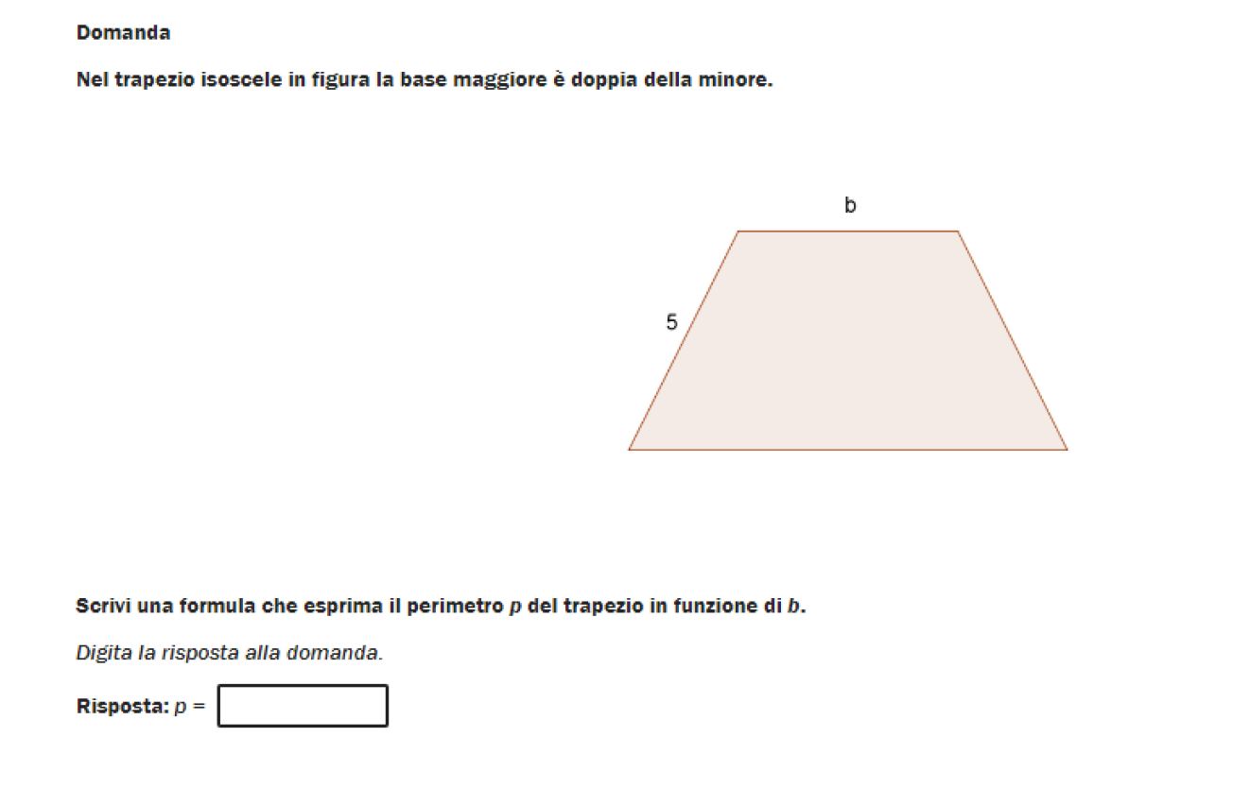
(Risposta corretta : p=3b+10)
Fonte: Dott.ssa Stefania Pozio

Slide 19
Un esempio di prova di inglese….

Slide 20
Il testo è una brochure autentica e contiene formulazioni non ovvie, ma le domande poste agli studenti riguardano soltanto gli aspetti più comprensibili e noti per uno studente di grado 8 (l’antica terza media): A2 livello atteso

Slide 21
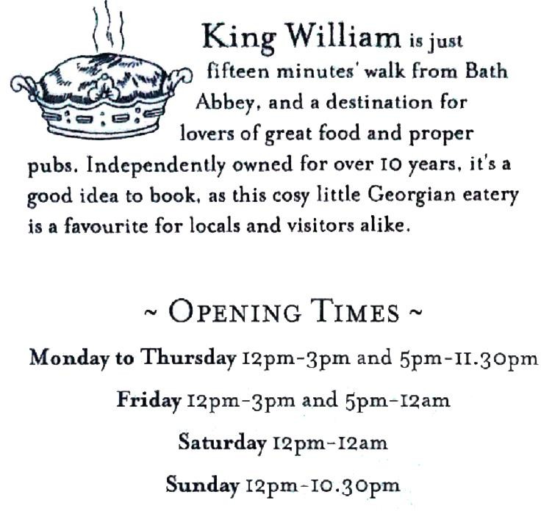
A pub in Bath
Read the text about a pub in Bath.
Answer the questions (1-5). Use a maximum of 4 words. Write your answers in the box. The first one (0) is an example.
Fonte: Prof.ssa Patrizia Calanchini Monti

Slide 23
Key (LE RISPOSTE GIUSTE ATTESE)

Slide 24
Sono previste più risposte corrette.
Anche qui gli esperti che correggono le prove fanno attenzione alla comprensione da parte dello studente tanto che se la grafia di un termine non è del tutto corretta (es. una ‘r’ spostata di posizione) si accetta lo stesso purché si riconosca la comprensione da parte dello studente.
Questa tolleranza si deve al fatto che non è una prova di scrittura ma appunto di comprensione e quella si mira a verificare.

Slide 25
Un esempio di prova di comprensione del testo italiano…

Slide 26
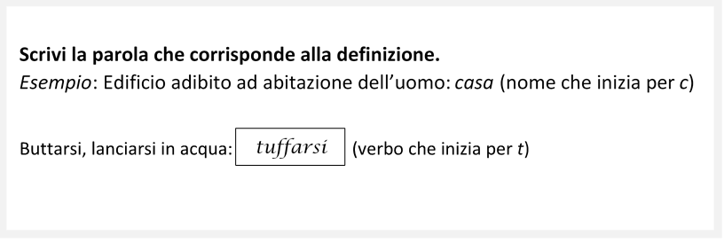
(Risposta corretta: Tuffarsi)

Slide 28
Risposta corretta originale: Tuffarsi
Dopo pretest: aggiunto Tuffare
Accettate le seguenti varianti grafiche: «tuffare»
con il punto finale
con maiuscola o minuscola
tutto maiuscola o tutto minuscola
con una lettera errata
con doppie sbagliate
Non accettati termini che davano luogo a parole con significati diversi dove non è possibile sapere
se l’errore è nella lettera inserita per sbaglio o meno
Fonte: Dott.ssa Antonella Mastrogiovanni

Slide 29
Ambiti disciplinari/contenutistici diversi:
correzione accurata come attivo controllo dovuto alla complementarità delle competenze presenti nei team
risultati informativi per docenti, studenti e INVALSI stesso: una rilevazione campionaria non potrebbe rivestire questa funzione

Slide 30
Seconda parte:
LE CONSEGUENZE DELLA PANDEMIA SUL PIANO EDUCATIVO
Alcune considerazioni generali

Slide 31
Indagini internazionali con tecniche e misure diverse:
UNESCO 2020
Francia
Olanda
USA

Slide 32
la DaD ha supplito nell’emergenza ma vi sono state perdite di apprendimento e non solo:
Learning loss: costrutto parziale inizialmente riferito alla stasi estiva…
la pandemia è ben di più!

Slide 33
Che cosa ha fatto l’INVALSI?
ha organizzato un ciclo di seminari che focalizzassero i nodi concettuali più caratteristici nei tre ambiti – matematica, italiano e inglese – e che davano luogo ad errori degli studenti nel rispondere alle prove: 15 seminari molto frequentati
In vista delle prove 2021, sono stati realizzati 54 incontri zoom per un totale di 8.000 scuole e 35.000 interlocutori
ha organizzato 22 seminari zoom sulla base di ricerche fondate su dati COVID19 e educazione

Slide 34
Tre ricerche selezionate tra quelle presentate:
Margherita Cordini - Gianluca De Angelis (2021), Politecnico di Milano
Gianluca Argentin e alii (2021), Università Milano-Bicocca
Laura Di Tommaso (2021), Università di Torino

Slide 35
Cordini e De Angelis (2021):
scuola primaria e figure di supporto per le madri
casalinghe e libere professioniste ne hanno usufruito meno, lavoratrici con orari più rigidi e meno smart working di più
“scuola da casa” più che didattica a distanza: le implicazioni diverse per i più piccoli
(Teniamo presente questo dato per i risultati forniti tra poco dal dr Ricci)

Slide 36
Gianluca Argentin (2021):
In quali condizioni si è avviata la DaD? (dati INVALSI del 2019):
computer a casa
postazione di studio con PC connesso
un docente con uso regolare del digitale prima del lockdown
due docenti con uso regolare del digitale prima del lockdown
Uso della DaD non troppo improvvisato
Condizioni proprie di un terzo degli studenti italiani

Slide 37
Laura Di Tommaso (2021)
Quanto ha influito il primo lockdown sull’apprendimento della matematica nella scuola primaria?
Confronto tra dati pre e post COVID19:
maggiori perdite per chi aveva abilità elevate prima, se connesse allo svantaggio socio-economico
più nelle femmine che nei maschi
funzione perequativa della scuola

Slide 38
La scuola dispone di due ascensori sociali: uno esterno, uno interno:
quello esterno viene riconosciuto bloccato (v. anche per il ruolo del capitale sociale della famiglia)
quello interno invece risulterebbe ancora funzionante

Slide 39
Che cosa possiamo inferire complessivamente?

Slide 40
Dati sull’apprendimento della matematica:
in linea con le rilevazioni internazionali, più danneggiati
la matematica si impara a scuola e meno in famiglia

Slide 41
Vanno ricercati i dati sull’abbandono scolastico perché segnavano una diminuzione, ma ora c’è da supporre un nuovo incremento (o almeno uno stop della graduale diminuzione) e una maggiore articolazione territoriale

Slide 42
L’incremento della povertà educativa che si intravede richiede una prospettiva multifattoriale con azioni complementari tra organizzazioni diverse:
scuole
enti locali
fondazioni
terzo settore
La scuola in alcuni contesti da sola non ce la può fare

Slide 43
Probabile un incremento della dispersione implicita:
studenti che si attestano ai livelli minimi (1 e 2) delle competenze fondamentali indagate dall’INVALSI:
sono quelli che hanno la cosiddetta ”infarinatura” ma che all’uscita della scuola, anche se promossi, non hanno acquisizioni salde
Fenomeno che riguarda anche l’università (la sequenza ripetuta di 18...)

Slide 44
Come rendere evidente nel dibattito pubblico la necessità di puntare alle competenze salde, contro tutta una terminologia che mira allo “svangare” l’anno scolastico, all’avercela fatta “per il rotto della cuffia” e così via?
E’ nella stessa logica, illusoria e ormai anacronistica del “prendersi comunque un pezzo di carta”, a costo di fare più anni in uno in modo più o meno raffazzonato

Slide 45
La pandemia ci ha fatto scoprire la funzione sociale della scuola:
stare con gli altri come risorsa
Benessere psicologico (“Star bene a scuola” titolo fortunato di un libro di Donata Francescato)
ma la povertà educativa e la funzione perequativa della scuola fanno intravedere anche il “benessere cognitivo” da realizzare a scuola

Slide 46
C’è una salute psicologica e una salute cognitiva
Benessere psicologico e Benessere cognitivo: la scuola è l’istituzione che deve nutrire di conoscenze coloro che sono in crescita
va evitato il danno di motivazione, vale a dire il non sentirsi “portato per” quando si registrano insuccessi scolastici ripetuti

Slide 47
Fragilità, vulnerabilità e denutrizione andrebbero considerati anche fenomeni che riguardano analogamente la cognizione
Se non ci si prende cura di questi aspetti a scuola, si “abbandonano” studenti e si contribuisce alla loro predestinazione come cittadini di serie b.

Slide 48
Grazie per l’attenzione

